Slide 1
C向けアプリのPM経験者から見た、 B2B SaaSのプロダクトマネジメント

Slide 2

自己紹介
料理写真共有アプリ 「miil」 のプロダクトマネージャー
経費精算サービス「MFクラウド経費」のプロダクトオーナー

Slide 3
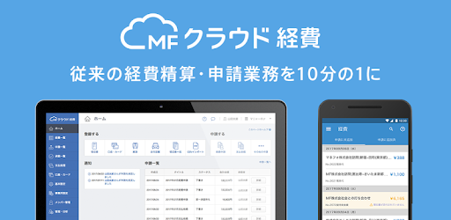
MFクラウド経費

Slide 4
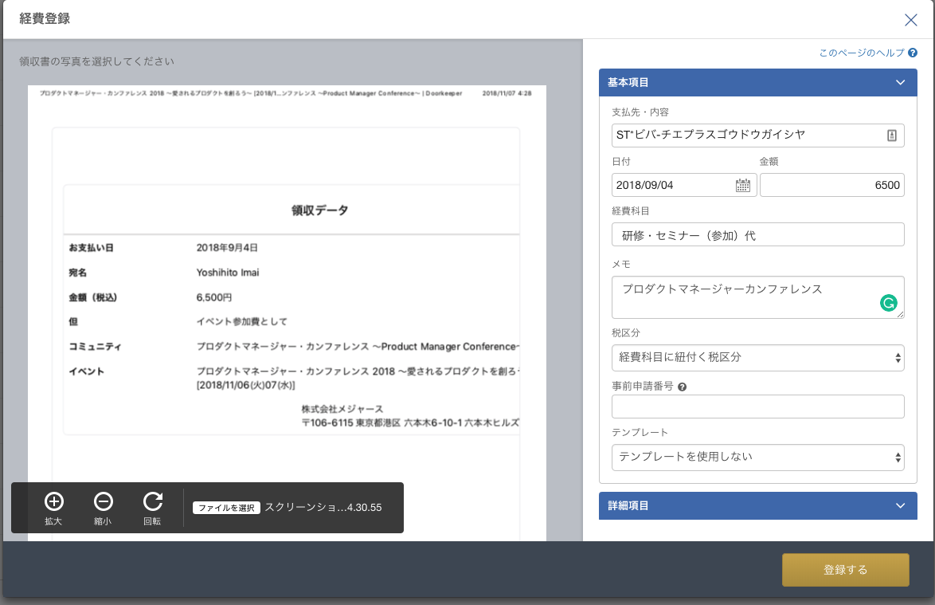
プロダクトマネージャーカンファレンスの経費精算
クレカ
自動入力
PDF
を添付

Slide 5
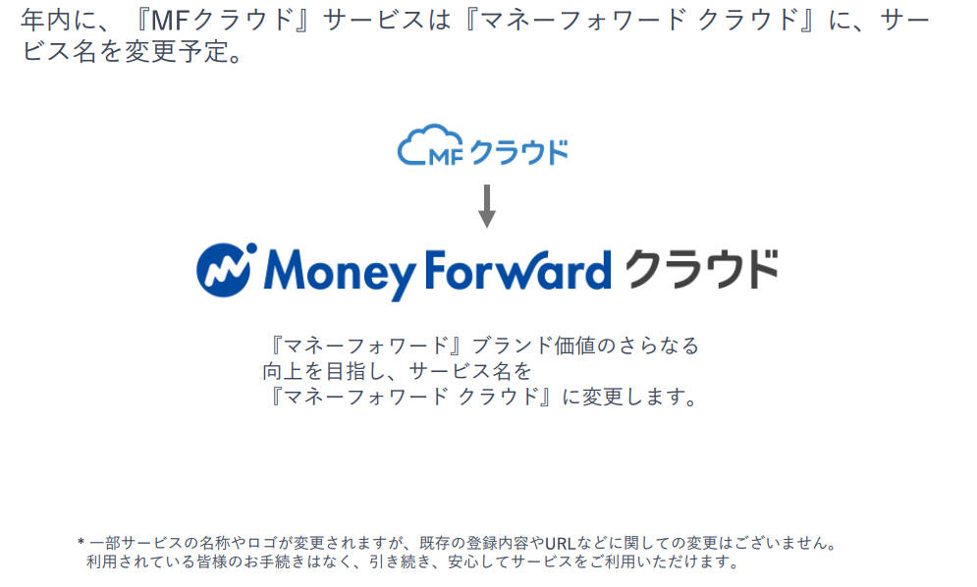
サービス名称変更

Slide 6
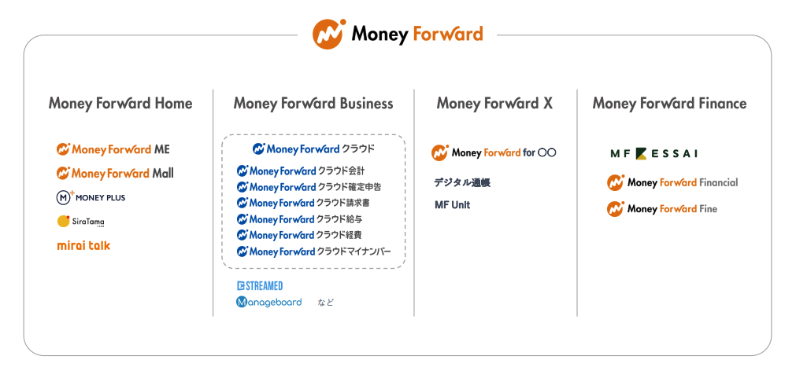
事業ドメイン

Slide 7
事業ドメイン
PM
PM
PM
PM
PM
PM
PM
PM
PM
PM

Slide 8
PM募集中
We are hiring!!

Slide 9
B2CとSaaSのビジネスモデル

Slide 10

B2C アプリ
Imp
CPC
課金CVR
\
\
広告
課金
ユーザー
プレミアムユーザー
クライアント
DL
Retention rate
DAU

Slide 11
B2C アプリ
トレードオフ
Imp
CPC
課金CVR
\
\
広告
課金
ユーザー
プレミアムユーザー
クライアント
DL
Retention rate
DAU

Slide 12
SaaS
\
MRR
Churn Rate
ユーザー
New MRR

Slide 13
価値提供 ≒ 収益増

Slide 14
AARRRモデルで比較

Slide 15
B2C
Aquisiton
Activation
Retention
Referral
Revenue
マーケティング
プロダクト
サポート

Slide 16
B2B
Aquisiton
Activation
Retention
Referral
Revenue
マーケティング
プロダクト
カスタマーサクセス
サポート
営業

Slide 17
必ずしもプロダクト改善が 最適解ではない （短期的には）

Slide 18
開発の意思決定

Slide 19
ユーザーの理解
 | B2C | B2B
ユーザーになれるか | 誰でもなれる | なれない場合が多い
メンバーの意見 | それぞれ一家言あり | 課題が認識できない
ドメイン知識 | 求められない | 必須
意思決定のアプローチ | 合議的 | 独善的

Slide 20
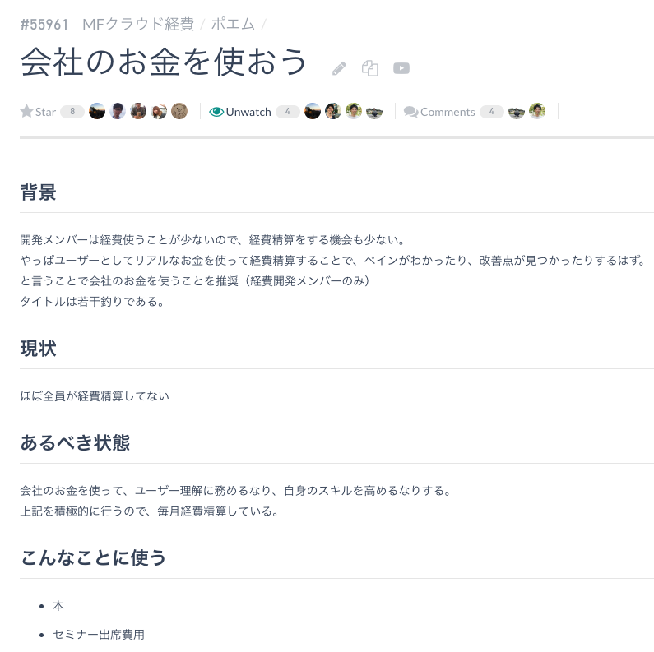
ユーザーになるための活動

Slide 21
課題解決
 | B2C | B2B
課題の認識 | データ ユーザーインタビュー | 既知のユーザーペイン
課題の性質 | 仮説的 | 実在する
課題解決のインパクト | ホームラン的 | ヒット的
求めらる解決の度合い | 良いUX | 何らかの手段で実現できる

Slide 22
開発の決定
プリセールス
オンボーディング
ポストセールス
新機能A | 利用開始時の負荷軽減A | 既存機能Aの改善
新機能B | 利用開始時の負荷軽減B | 既存機能Bの改善
新機能C | 利用開始時の負荷軽減C | 既存機能Cの改善
新規受注
アップセル
オンボーディング
プロセスの負荷低減
Churn rate低下
エキスパンション
NPS向上

Slide 23
プロダクト改善の効果は着実に出る

Slide 24
企業は合理的な購買をするか？

Slide 25
一見合理的そうなもの
 | プロダクト A | プロダクト B
機能 1 | ◯ | ◯
機能 2 | ◯ | X
機能 3 | X | ◯
機能 105 | ◯ | X
◯の数 | 75 | 42
判定 | 勝ち | 負け

Slide 26

意思決定者
CMで見たことあるから、これに決めよう
（私は使わないが）
引用:ゴッドファーザー PART1

Slide 27
カスタマイズ要求
この機能を当社専用につけてくれたら
xx万円払おう
引用:ゴッドファーザー PART1

Slide 28
ダメなプロダクトマネージャーは 後先考えず受注する

Slide 29
まともなプロダクトマネージャーは 断る

Slide 30
良いプロダクトマネージャーは 顧客の要求とプロダクトの落とし所を見つけ なおかつ顧客を満足させる

Slide 31
愛されるプロダクトを創ろう

Slide 32
愛をお金に変えよう

Slide 33


Slide 34
プランとプライシング

Slide 35
プランの例
梅プラン
500円
10

Slide 36
プランの例
松プラン
900円
竹プラン
700円
梅プラン
500円
梅プラン
500円
10

Slide 37
プランの例
松プラン
900円
2
竹プラン
700円
6
梅プラン
500円
梅プラン
500円
10
2

Slide 38
愛を効率よくお金に変換する

Slide 39
SaaSでしかリーチできないユーザー

Slide 40
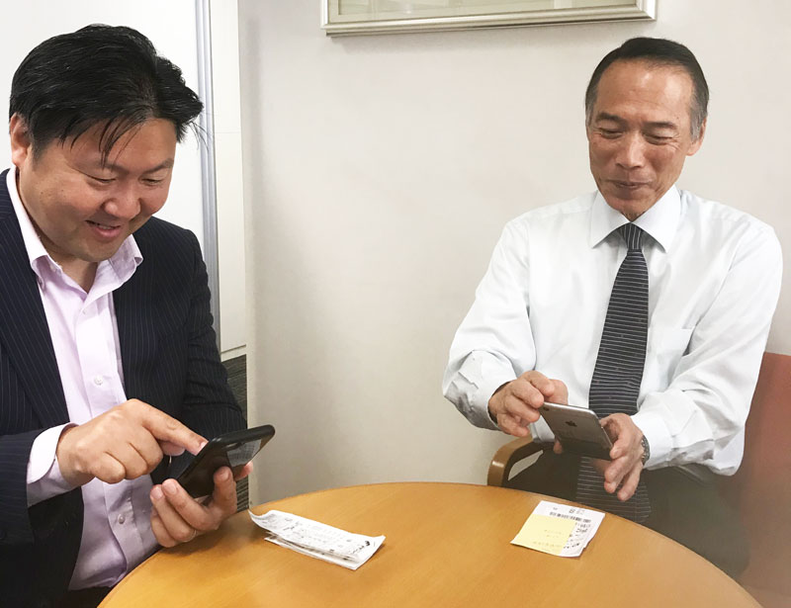

Slide 41
愛されるプロダクトを創ろう

Slide 42
日本中のすみずみから、 愛されるプロダクトを創ろう

